Slide 1
טריקים במתמטיקה
מכפלה ב- 5
לירון דוד

Slide 2
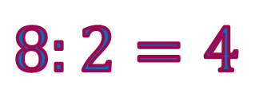

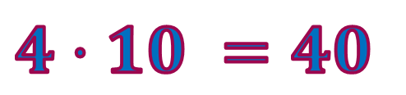
$$5∙8=$$
4
0
$$8:2=4$$
נחלק את 8 ב- 2
$$4·10 =40$$
את התוצאה נכפול ב- 10

Slide 3
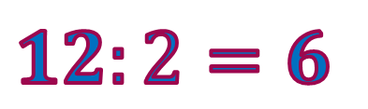

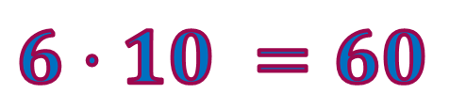
$$5∙12=$$
6
0
$$12:2=6$$
נחלק את 12 ב- 2
$$6·10 =60$$
את התוצאה נכפול ב- 10

Slide 4
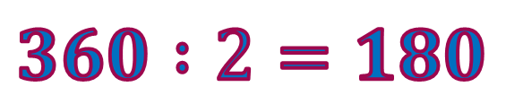


$$5∙360=$$
180
,
0
$$360 :2=180$$
נחלק את 360 ב- 2
$$180·10 =1,800$$
את התוצאה נכפול ב- 10

Slide 5
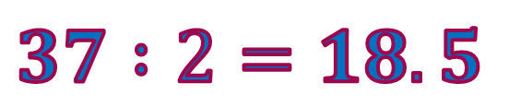

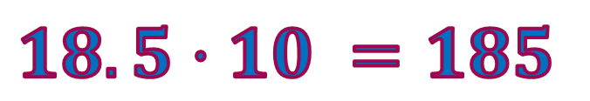
$$5∙37=$$
18
.
5
$$37 :2=18.5$$
נחלק את 37 ב- 2
$$18.5·10 =185$$
את התוצאה נכפול ב- 10

